Slide 1
Проект «моя семья»
Подготовил:
ученик 1 А класса
Рябов Дмитрий
Руководитель:
Чеботарёва Наталья Александровна

Slide 2
МОЯ СЕМЬЯ
Это я-Рябов Дима. Мне 7 лет. Я учусь в 1 А классе в школе № 8
г. Каменск-Шахтинского

Slide 3
МОЯ СЕМЬЯ
Это я и мои родители: мама и папа

Slide 4
МОЯ МАМА
Моя мама –учительница.
Она работает в нашей
школе и часто приходит
ко мне в класс.

Slide 5
МОЙ ПАПА
Мой папа –лейтенант полиции

Slide 6
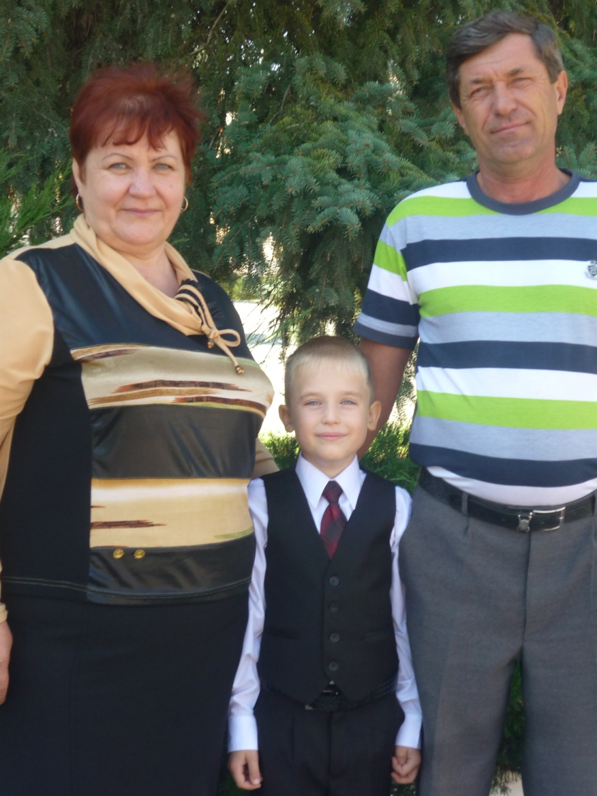
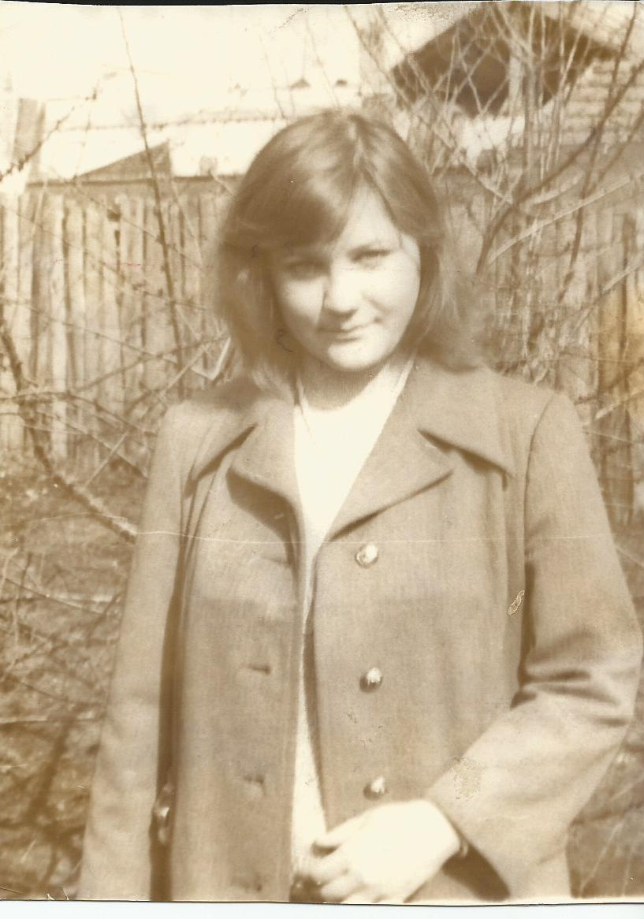
Мои бабушка и дедушка
Бабушка Тамара и дедушка Саша. Это мамины родители.

Slide 7
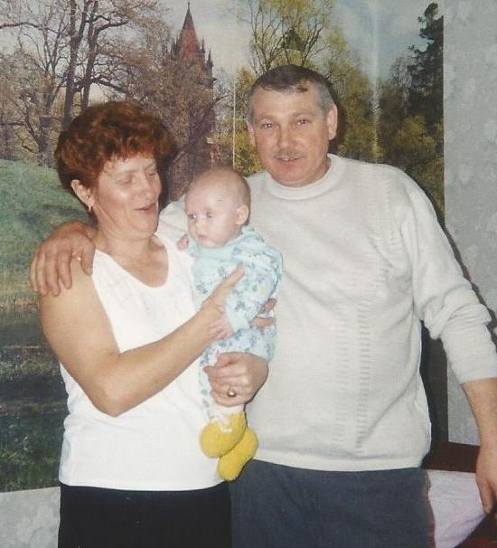
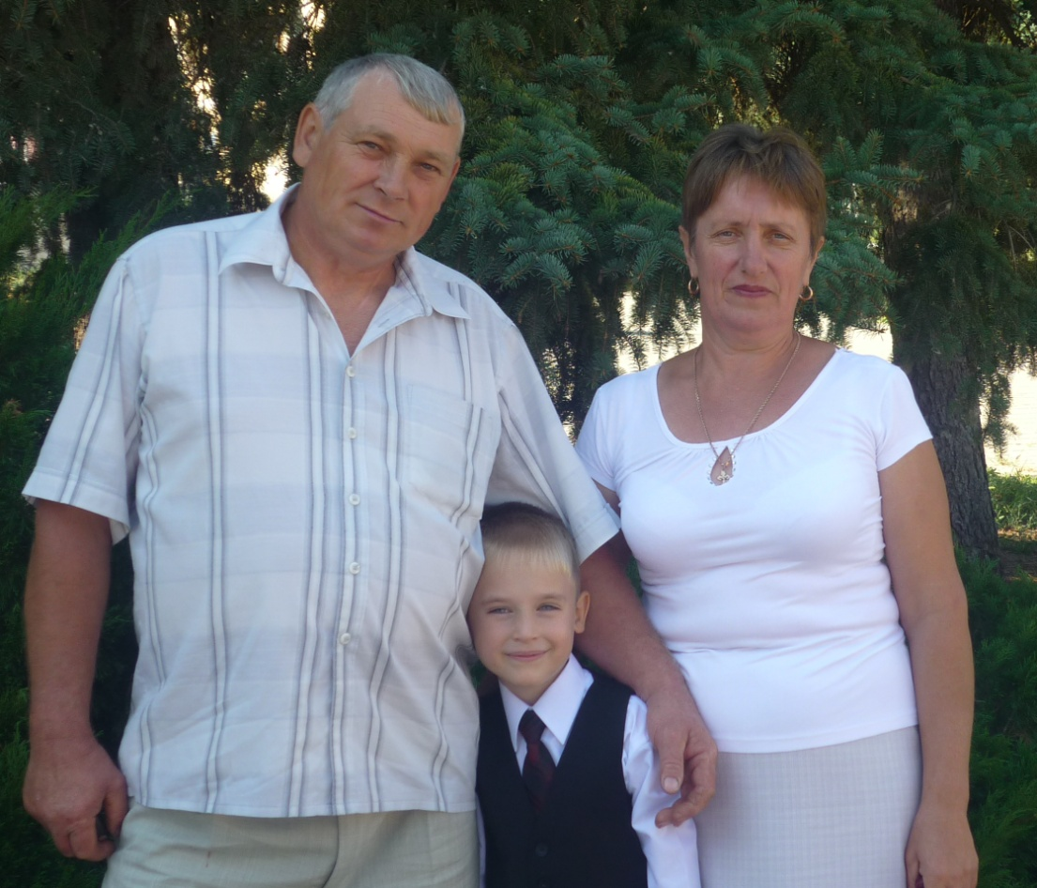
МОИ БАБУШКА И ДЕДУШКА
А это бабушка Валя и дедушка Саша. Папины родители.

Slide 8
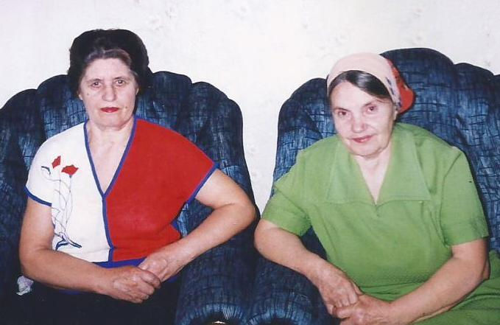
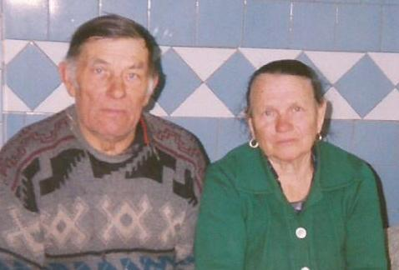
МОИ ПРАБАБУШКИ И ПРАДЕДУШКИ

Slide 9
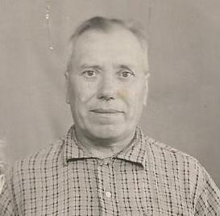
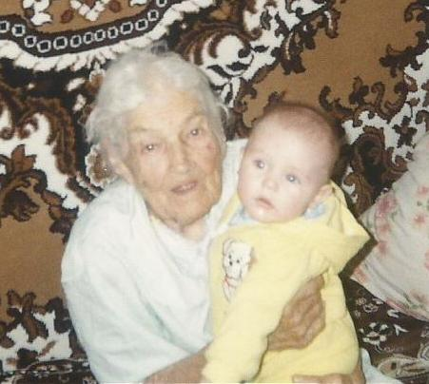
Это мой прапрадедушка Афоня. Я на руках у прапрабабушки Наташи.

